Slide 5
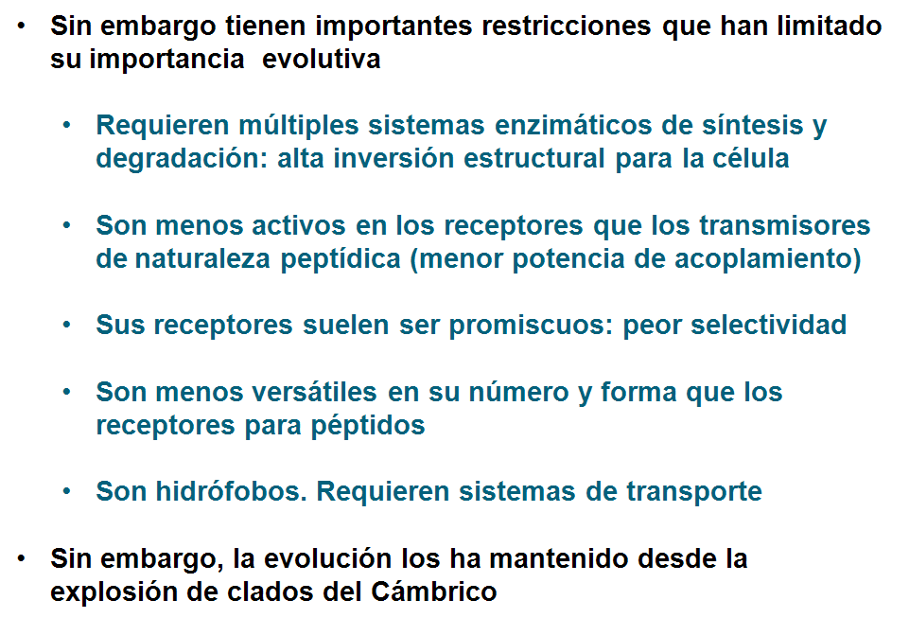

Slide 6
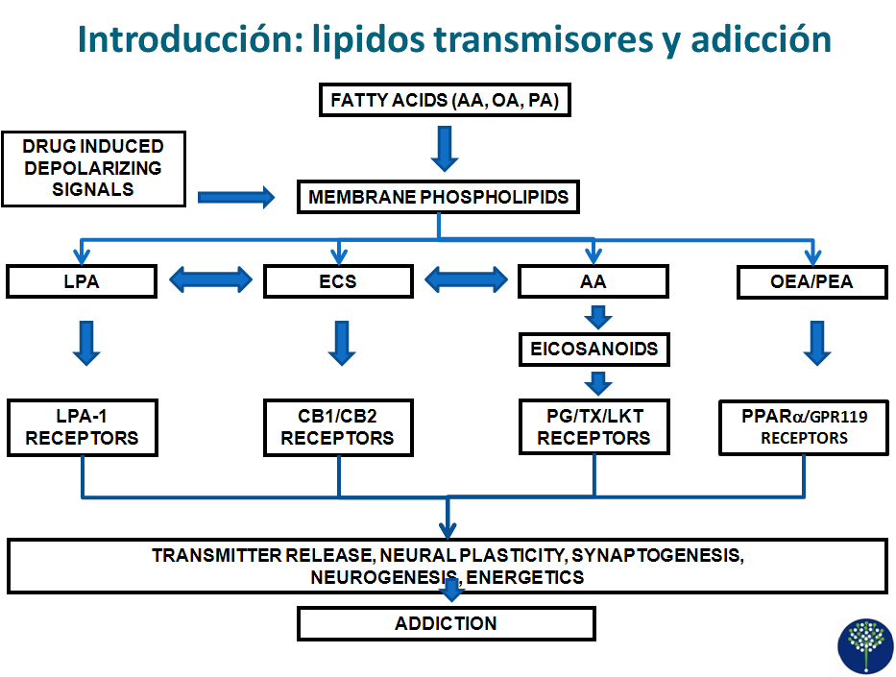

Slide 7
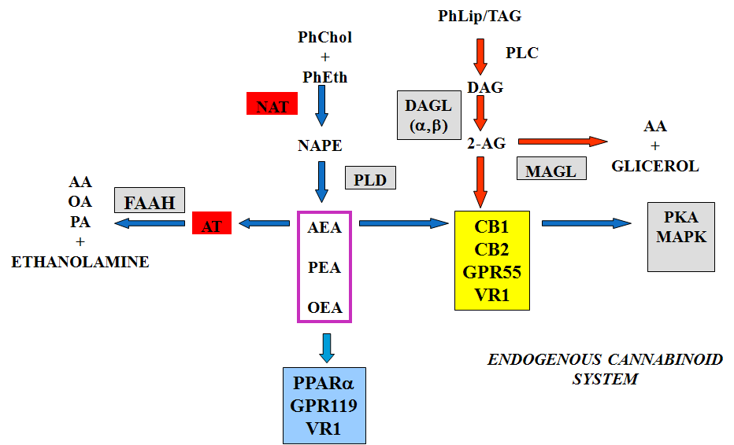

Introducción: Los Endocannabinoides

Slide 8
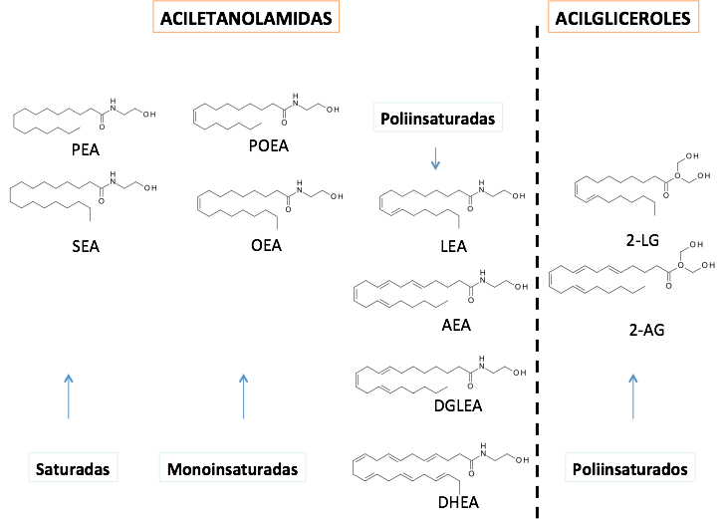

Introducción: Los Endocannabinoides

Slide 9
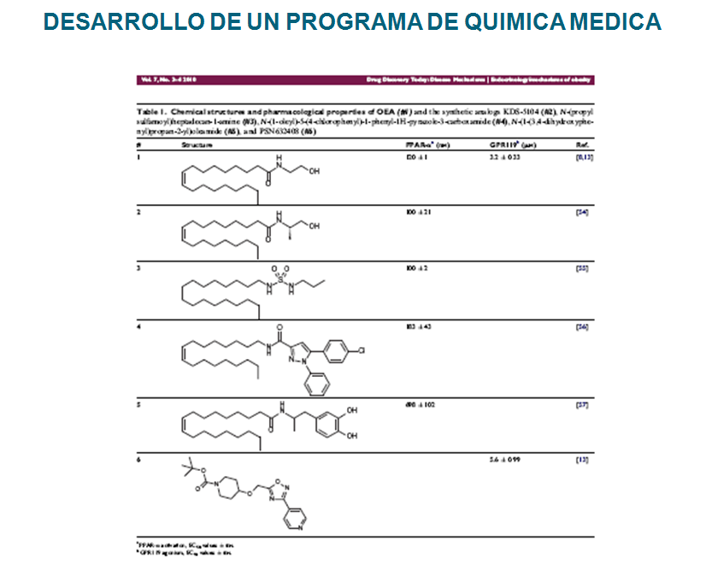

Slide 35
Notes:
3

Slide 36
Notes:
4

Slide 37
